Slide 1

不确定性数据的模型研究
by: 江李科
指导老师：杜 卿

Slide 2

不确定性数据
什么是不确定性数据
  相对现有的确定性数据而言
    假设 信息是完整的
    假设 信息的概率要么是100%，要么是0（null）
    ……
  消除了这些假设，使之更接近实现世界中的数据。
    不完整的
    信息附加有概率属性

Slide 3
不确定性数据的产生
(i) 原始数据不准确。（eg.仪器）
(ii) 使用粗粒度数据集合。（eg.人口统计）
(iii) 满足特殊应用目的。(eg.隐私)
(iv) 处理缺失值。（eg.装备）
(v) 数据集成。（eg.web）

Slide 4
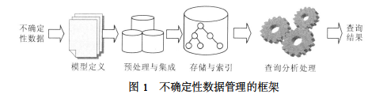
不确定性数据管理的框架
数据不确定性研究的两大阵营
——裴健

Slide 5
模型定义——模型级别
定义与应用场景相匹配的数据模型是不 确定性数据管理的首要任务.
不确定性数据的种类较多
  关系型数据
  半结构化数据
  流数据
  多维数据（OLAP）
  移动对象数据

Slide 6
各种不确定性数据的模型
——我目前所研究过的
可能世界模型
针对关系型数据的模型
针对半结构化数据的模型
针对数据流的模型
针对多维数据的模型

Slide 7
可能世界模型
1、总览：
  不确定数据库建模的研究工作很多，可能世界模型是应用最广泛的数据模型。
  尽管存在许多与数据类型紧密相关的模型，但是这些模型最终都可以转化为可能世界模型。
  该模型从一个不确定性数据库演化出很多确定的数据库实例

Slide 8
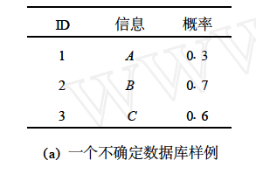
可能世界模型的定义：
  可能世界模型使用了最直接的方式来描述不确定性数据。在该模型中，各元组的任一组合均构成一个可能世界实例，实例的概率值可以通过相关元组的概率计算得到。而且，所有实例的概率之和为1.

Slide 9
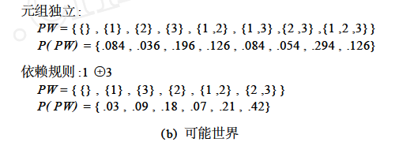

Slide 10
针对关系型数据的模型
  probabilistic ?-table能够描述存在级的不确定性。
  probabilistic or-set table则倾向于描述属性级的不确定性。
  probabilistic or-set-? table是上面两种模型的综合体，表达能力更强。
  c-table系列~~~
  v-table
  c-table
  pc-table模型
比较一下下上面几中模型
  每一种都比前一种表达能力更强，因为引入了新的描述维度。

Slide 11
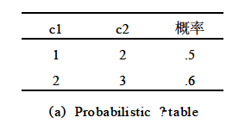
1、probabilistic ?-table
  以一个独立的概率字段表示元组的概率，且各元组之间独立。
  一个特定的数据库实例的概率等于其所包含的元组的概率的乘积和其所不包含的元组的不发生概率的乘积。
  举例，如下图：

Slide 12
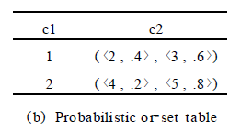
2、probabilistic or-set table
  元组的属性值被描述为多个候选之间的“或”关系，可视为离散概率密度函数。
  举例，如下图：

Slide 13
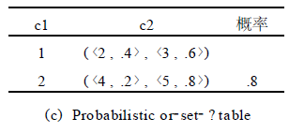
3、probabilistic or-set-? table
  是之前两种模型的混合体。
  举例，如下图：

Slide 14
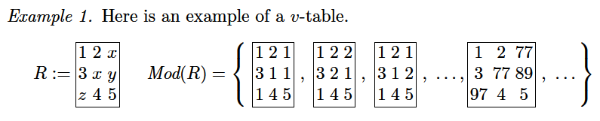
c-table系列~~~
1、v-table

Slide 15
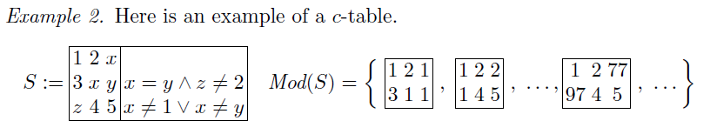
2、c-table

Slide 16
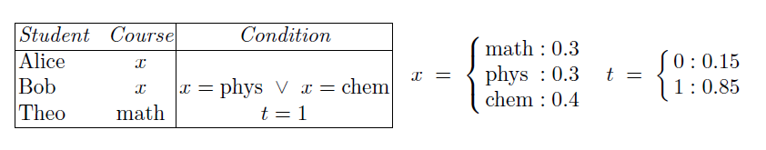
3、pc-table模型

Slide 17
针对半结构化数据的模型
——基于xml的模型
      P-文档模型
      概率树模型
      PXDB模型

Slide 18
1、p-document模型
概念
  将概率值附加于文档树的边上，各节点的概率依赖于其祖先的概率，节点之间可以是互斥关系或者相互独立关系。
  p-文档树，如图：

Slide 19
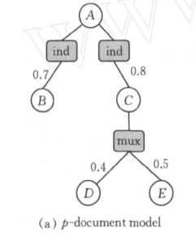
举例，如下图

Slide 20
2、probabilistic tree
概念
  概率树模型是一个事件驱动的模型。它并不在各节点/ 边上附加概率值来描述不确定性,而是在各节点附加一系列事件变量, 由外部事件的发生与否决定节点的存在性.
  p-document虽然可以很好的描述半结构化数据，但是它的表达能力还是很弱的。probabilistic tree的表达能力相对更高更灵活。

Slide 21
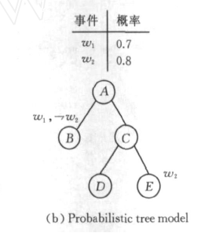
举例说明

Slide 22
3、PXDB模型
概念
  PXDB 模型扩展了p-文档模型,增加外部约束条件.
  probabilistic tree 虽然在表达能力上更上一层楼，但是它的查询效率却在某些情况下变得很低，甚至复杂度是#p-complete级的。pxdb模型建立在p-document的基础上，增加外部约束条件，使模型具有更强的表达能力，同时还不会降低p-document的本身的查询效率。
  举例子，如下图：

Slide 23
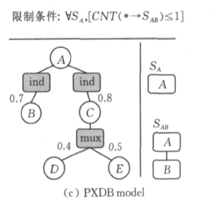

Slide 24
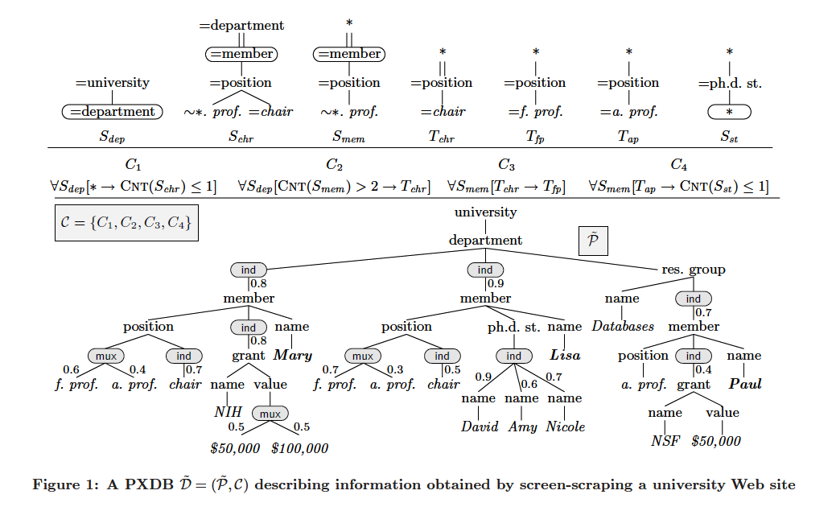

Slide 25
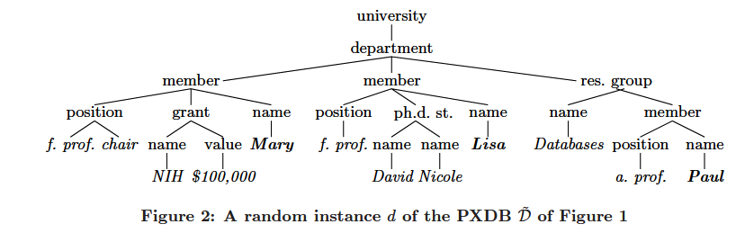

Slide 26
针对数据流的模型
在数据流模型中，数据到达的速度极快、数据规模极大，仅能够开发一次扫描算法，使用有限内存在线计算查询结果。 在不确定性数据流( Uncertain Data Stream，或Probabilistic Data Stream) 中， 各元组具有不确定性。近来，对不确定数据流的模型研究越来越引起重视，但是相关的成果却不算多。

Slide 27
针对多维数据的模型
OLAP 提供了一种多维数据分析手段，能够快速得到复杂的查询统计结果。OLAP 中数据立方(Data Cube) 的基本元素是cuboid。在确定性多维数据模型中，各个事实(fact) 必定属于某一个立方体中。 但对于处理不精确数据的应用而言，各事实可能无法被准确地定位到立方体中。

